Slide 1
Karibu
MTWARA
만든이 김한빛 P.A

Slide 2
INDEX
01 음트와라 지역정보
02 지부소개
03 가야만 하는 곳
04 자주가는 곳
05 사진전

Slide 3
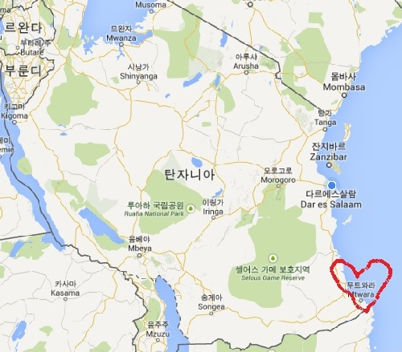
MTWARA
수도
다르살람에서
비행기로
1시간,
자가로
약 9시간 소요
SOOOO FAR~

Slide 4
01. 음트와라 지역정보

Slide 5
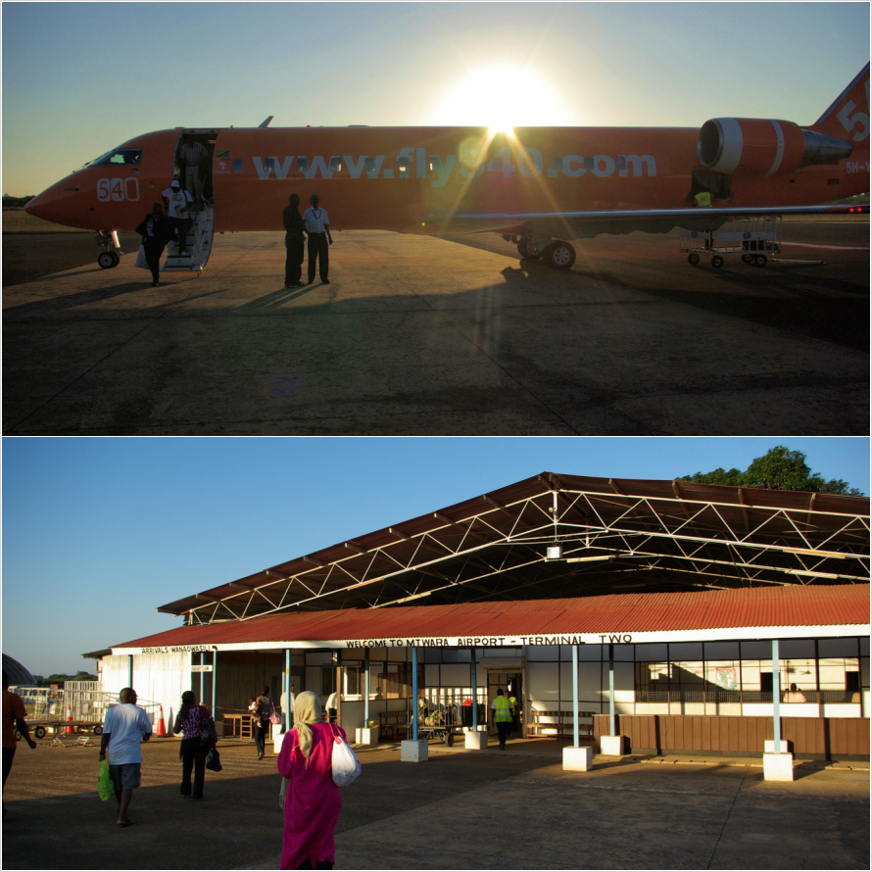
음트와라 지역정보
1. 음트와라 지역정보
인구 : 1,270,854명(2012년 기준)
면적 : 16,720㎢(탄자니아의약 2%)
위치 - 탄자니아 최남단 (모잠비크와의 국경 인근) - 북쪽으로는 린디, 동쪽으로는 인도양, 서쪽은 루부마 지역 과 인접
기후 - 11~2월, 4~5월이 대우기이나 1~3월 중에도 비가 잦음
- 평균 강수량 116MM~935MM
- 평균 23도~27도
시차 : 한국보다 6시간 느림
교통 - 다레살람에서 이동 시 : 항공 편도 1시간(하루 1편), 버스 7시간

Slide 6
음트와라 지역정보
1. 음트와라 지역정보
- 지역 내 이동시 : 주요이용 교통수단은 오토바이(Tsh1000~Tsh1500), 바자지(Tsh2000~Tsh3000)
전기 : 천연가스가 나기 때문에 전기는 비교적 안정적임
물가: 다레살람보다 비싼 편
기타지역정보 - 음트와라로 이동하기 위해 는 A19번 국도를 이용하며, 도로는 대부분 잘 포장되어 있음 - 철광석 및 석탄을 비롯한 광물자원이 많이 발굴됨에 따라 송게아 가는 길목에 위치한 Liganga와 Mchuchuma 광산을 연결하 는 철도가 건설 중임 - 캐슈넛 재배지로도 유명함

Slide 7
02. 지부소개

Slide 8
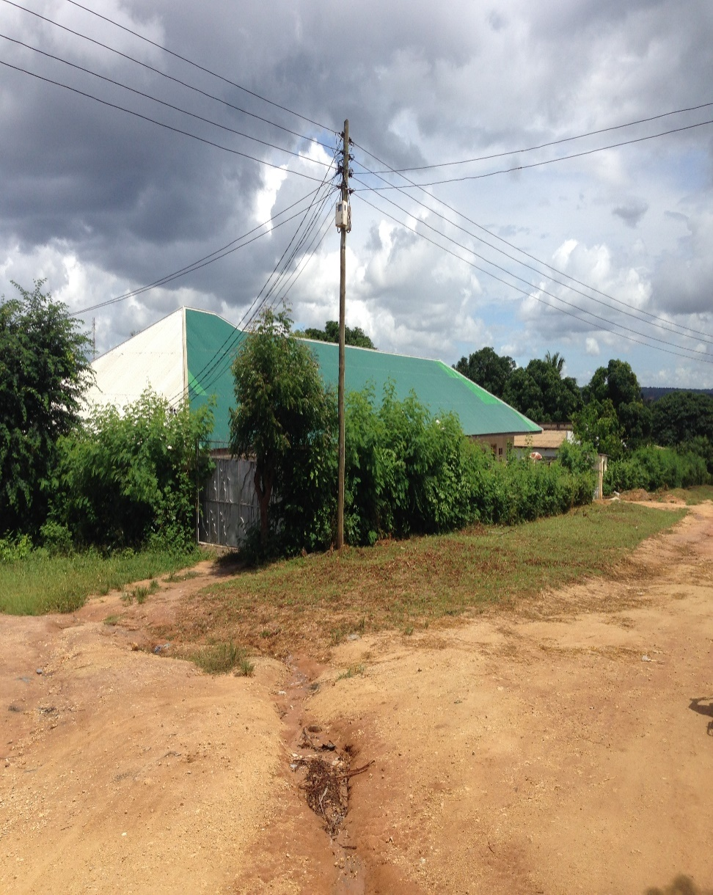
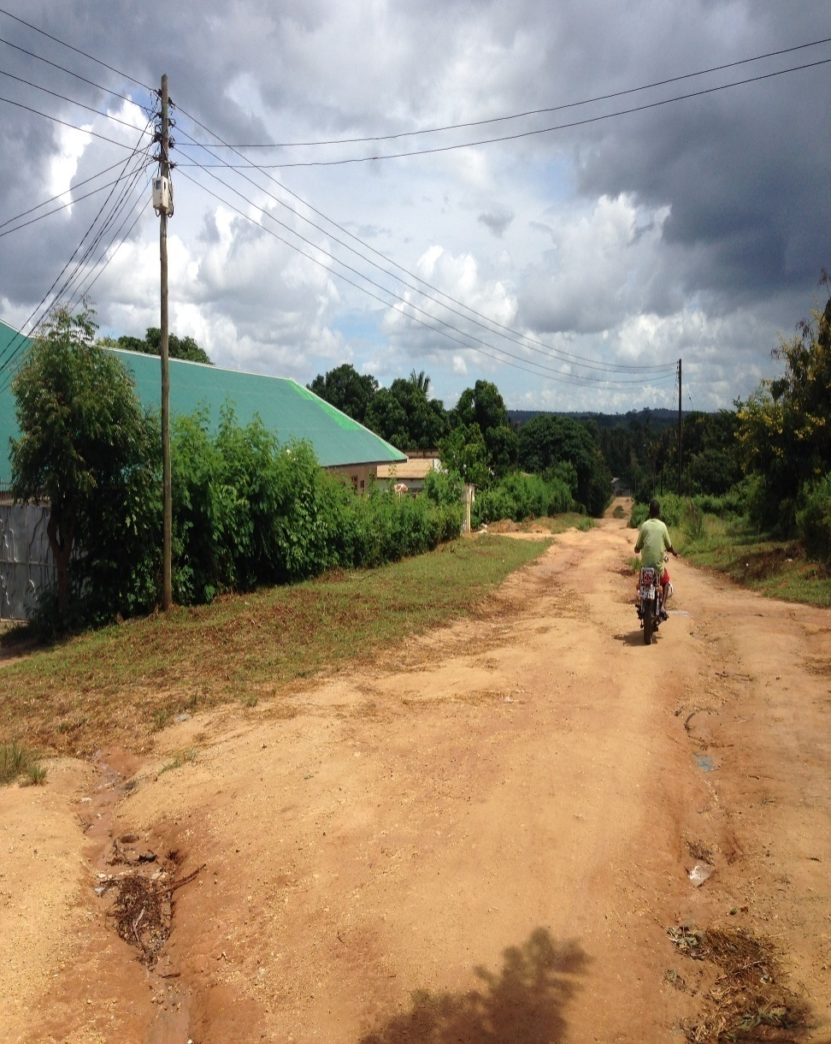
Comfound
재단 오피스가 있는 컴파운드입니다~

Slide 9
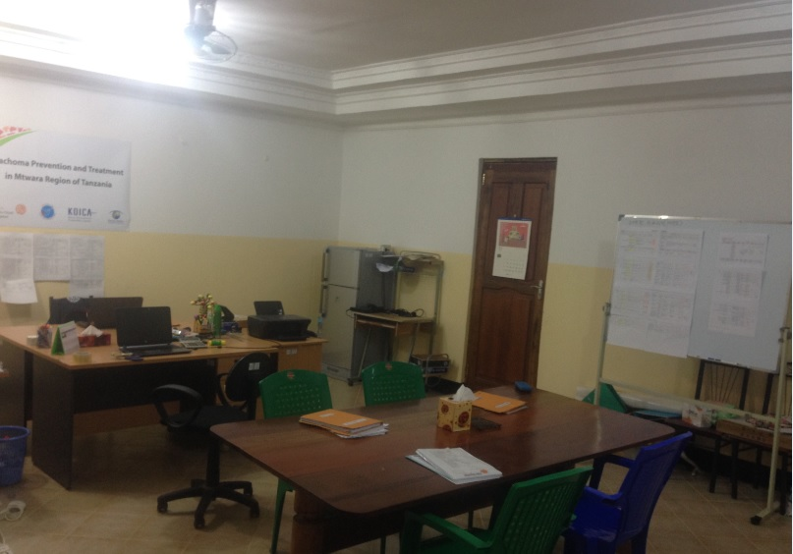
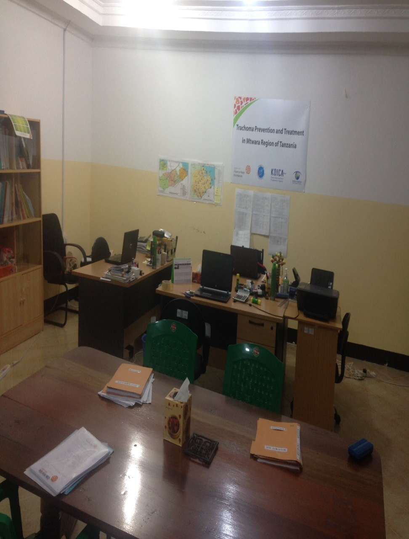
Office
저녁에 사진 촬영한 관계로 어둡지만, 원래는 더 밝고 밝습니다!

Slide 10
03. 가야만 하는 곳

Slide 11
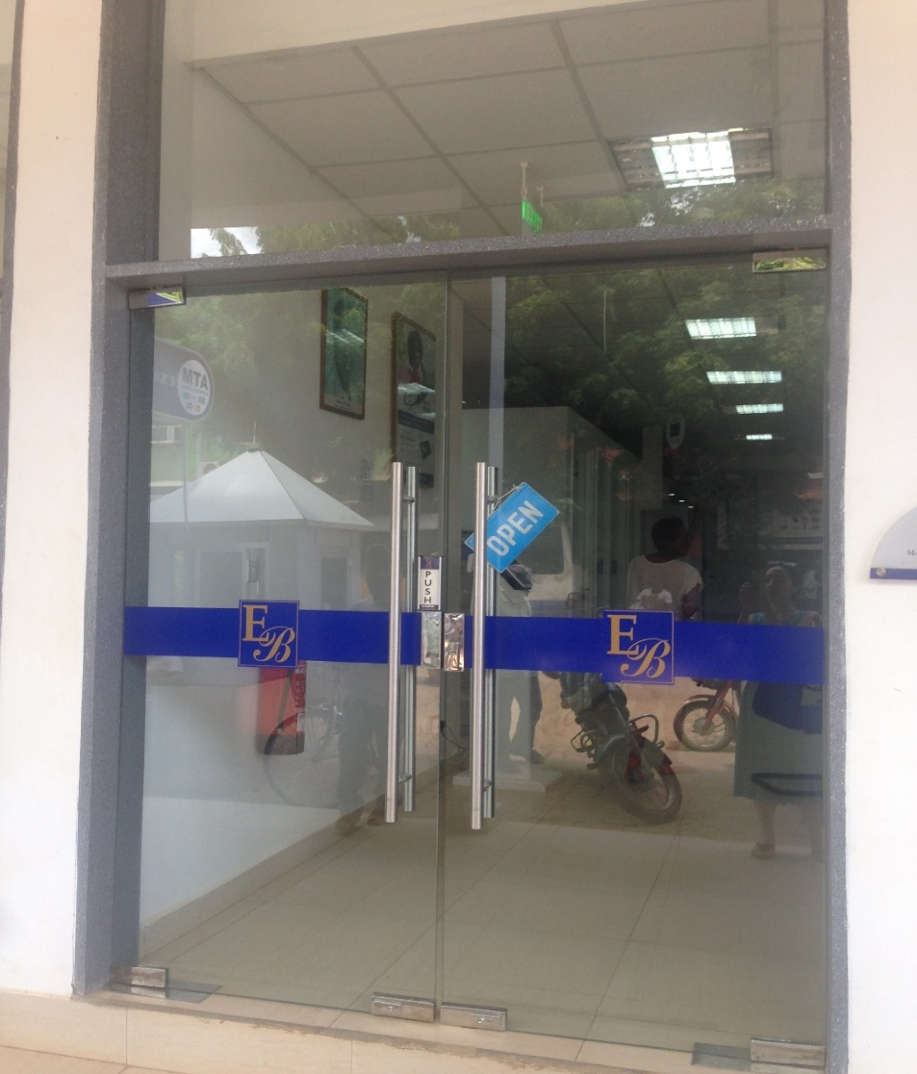
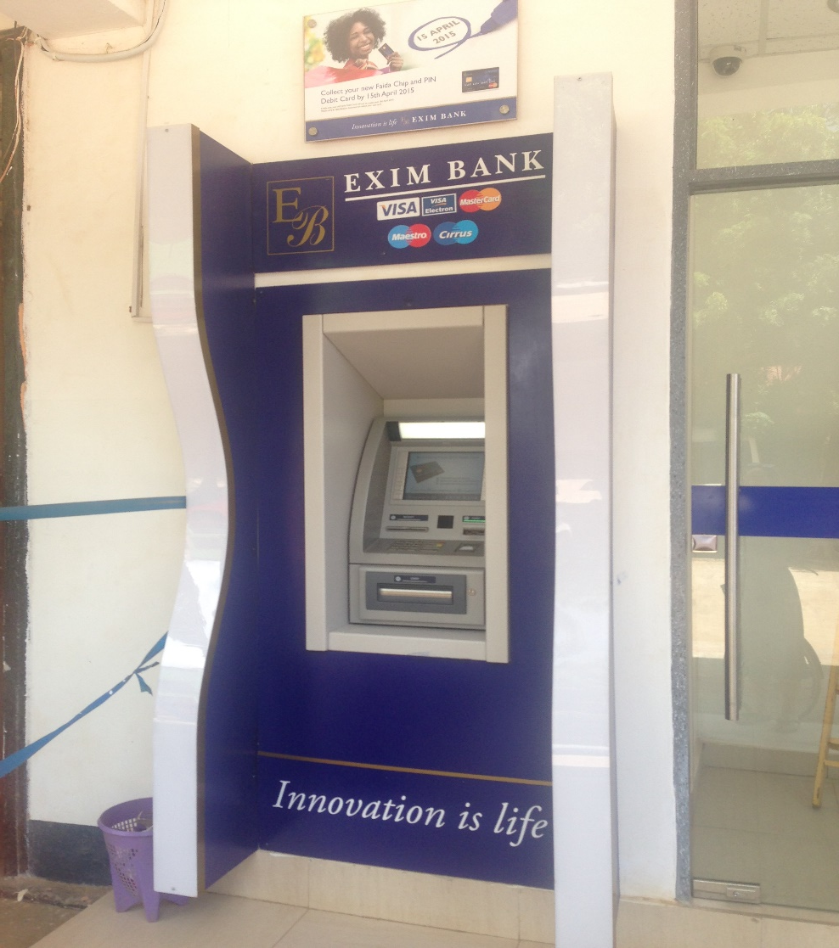
Bank
Exim Bank
저희가 이용하는 은행입니다,
본부에서 바자지로 약 15분 소요!
ATM
해외체크카드만 있으면 가능!
수수료는 약 500~650실링ㅜㅜ

Slide 12
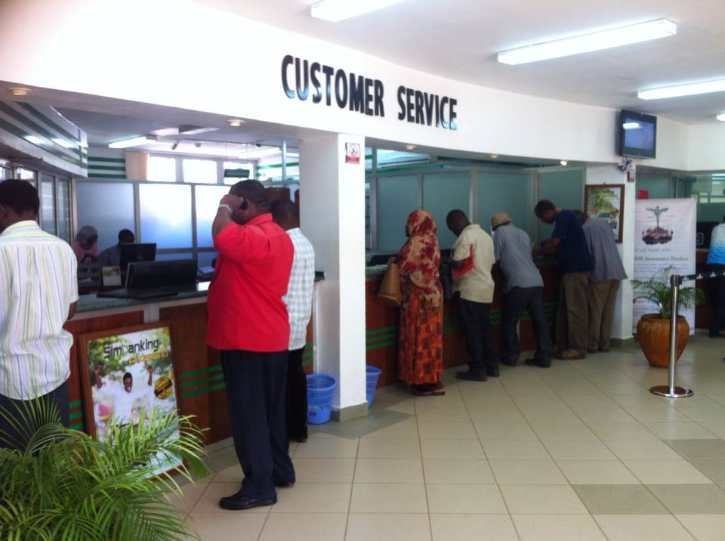
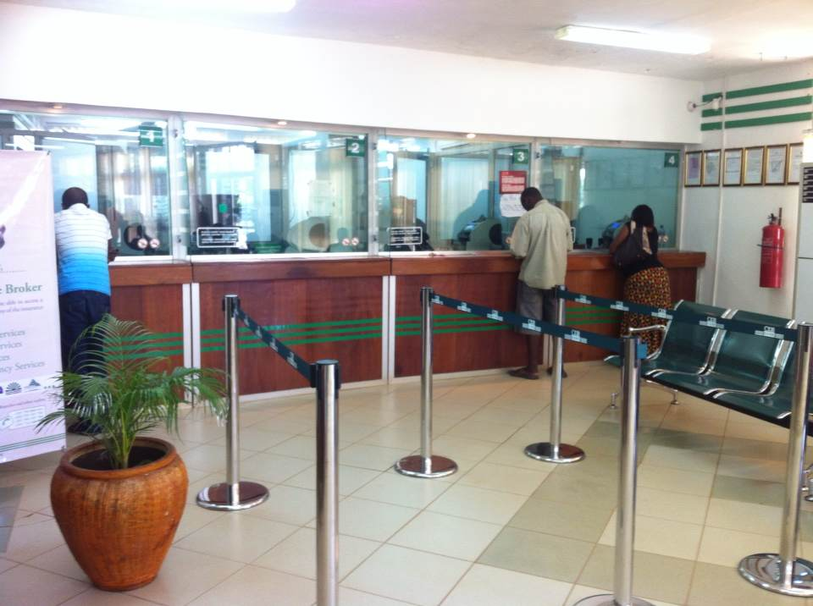
Bank
Exim Bank 아닌 타 은행내부,
허가없는 사진촬영은 금지!에요

Slide 13
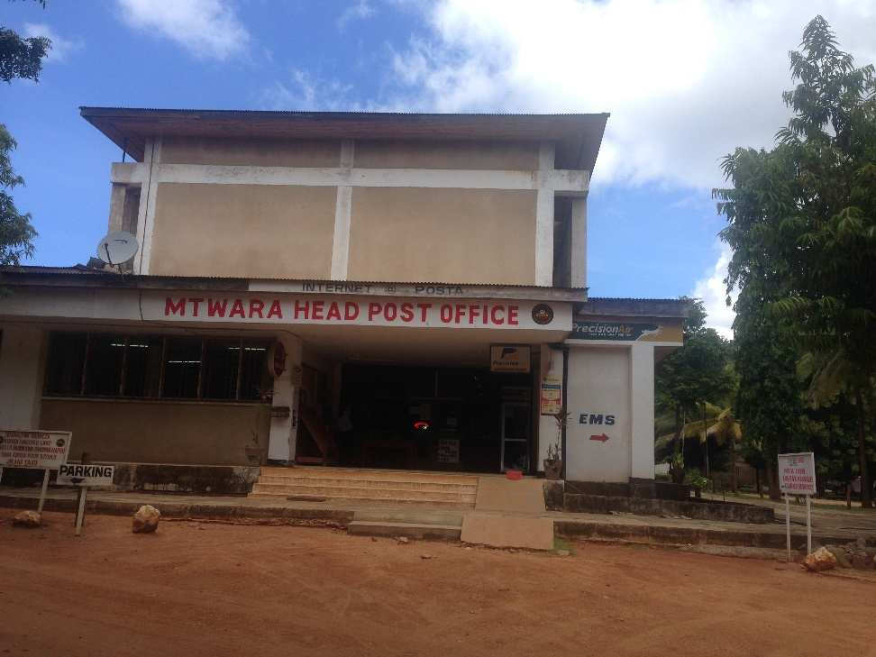
Post & Precision air
Preicison air(항공사)

Slide 14
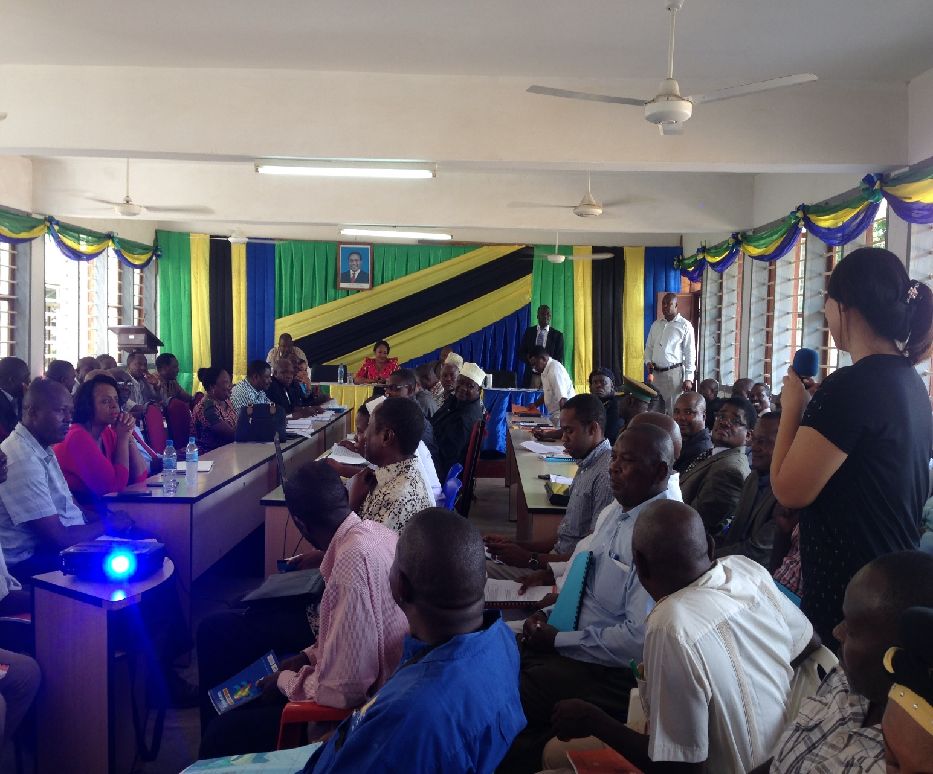
Provincial office
도청회의에서
사업 브리핑
중이신
our boss!

Slide 15
04. 자주 가는 곳

Slide 16
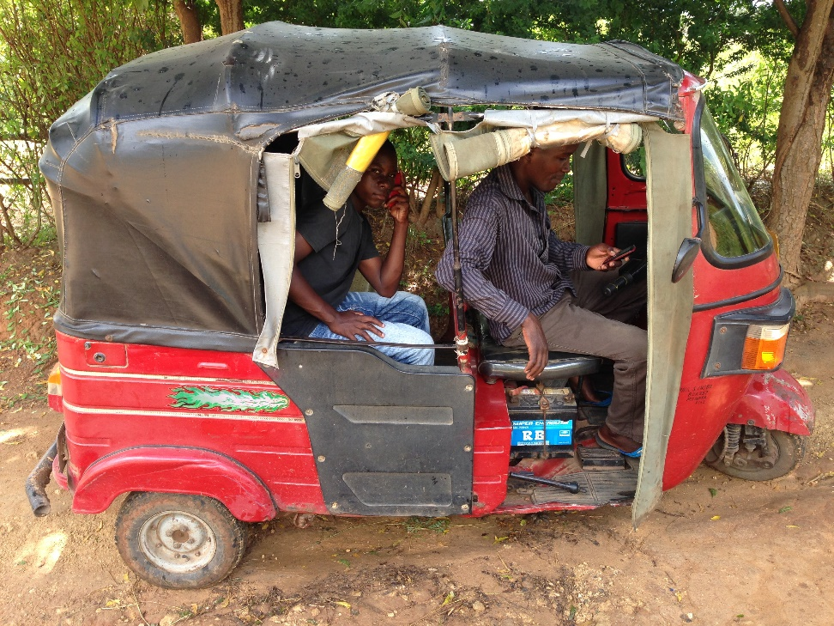
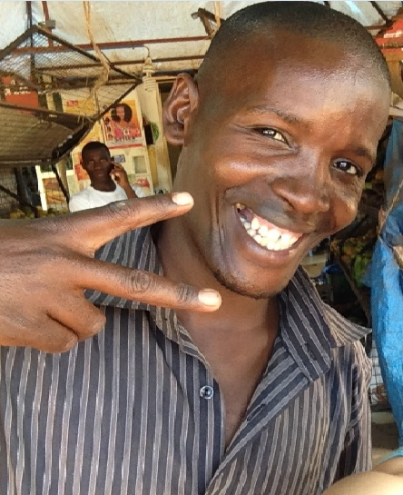
Transportation
우리의 교통수단! 바자지
정말 많이 타게 되실 꺼에요~~~
친절한 바자지 기사아저씨 고디^^!

Slide 17
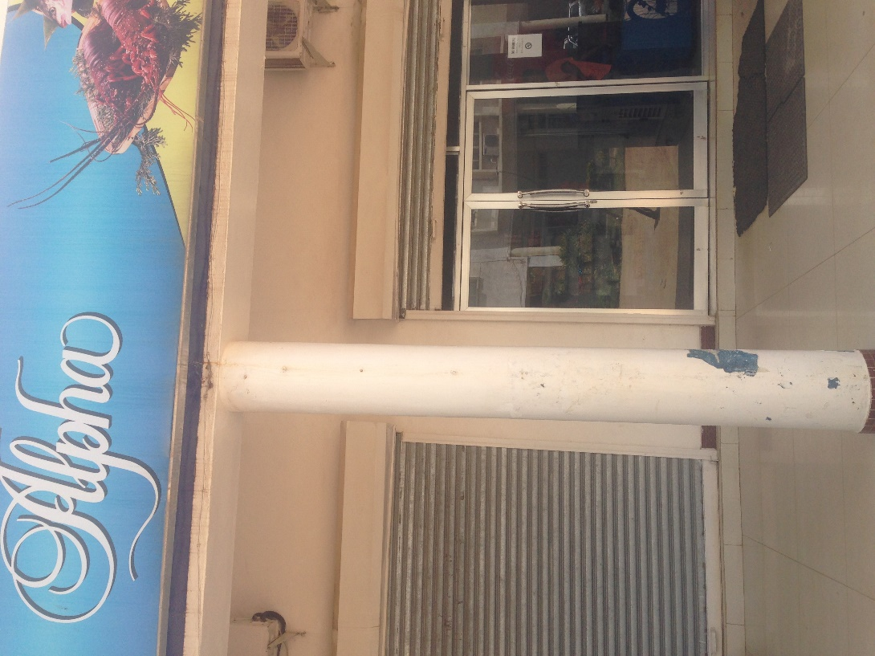
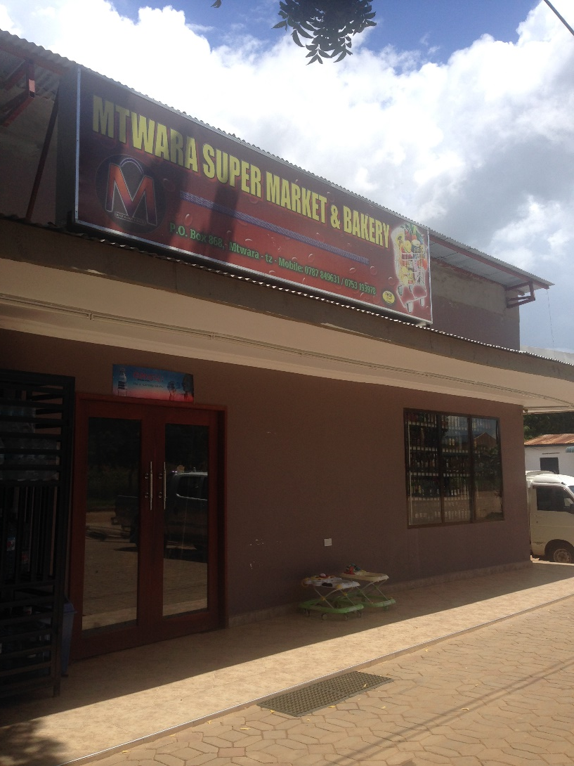
Market
알파 슈퍼마켓과 음트와라 슈퍼마켓 입니다,
주로 이 곳에서 식재료를 구입하게 됩니다!

Slide 18
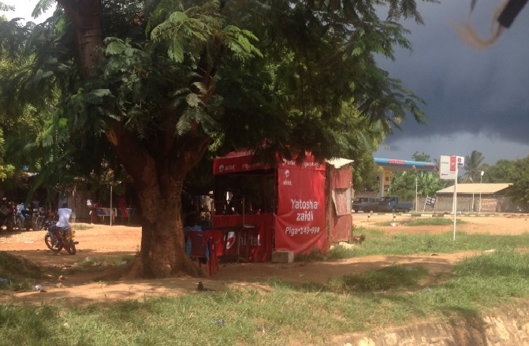
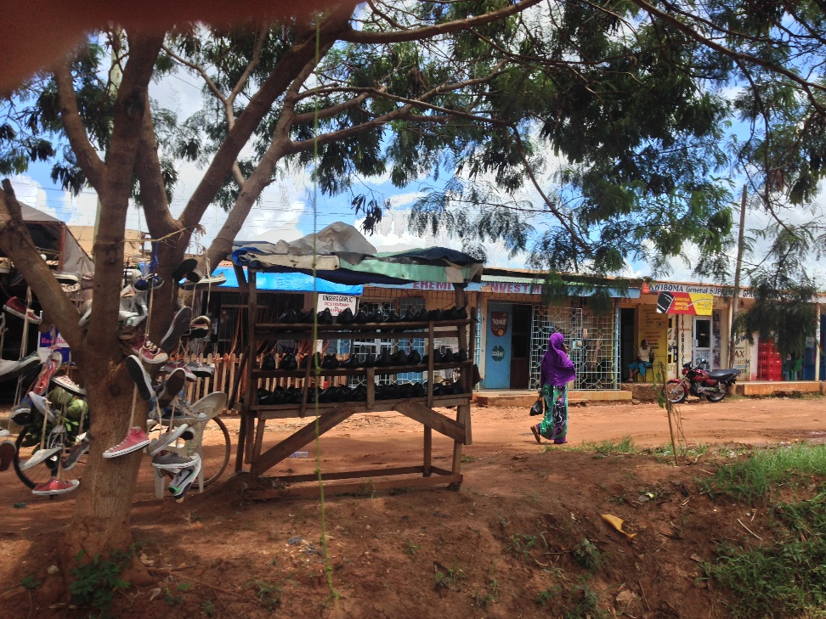
Shop
현지 일반 상점이에요~ Dukani라고 부른답니다~

Slide 19
05. 사진전 in Mtwara

Slide 20
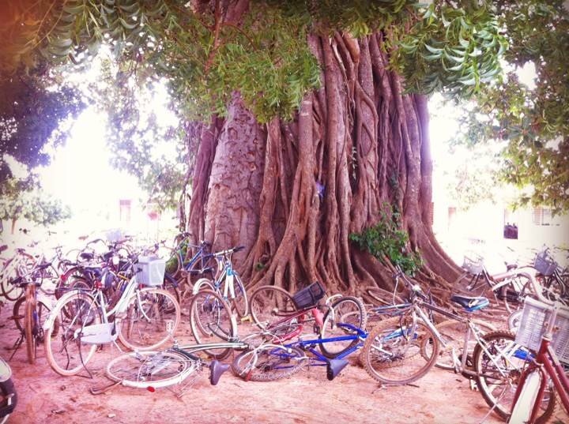
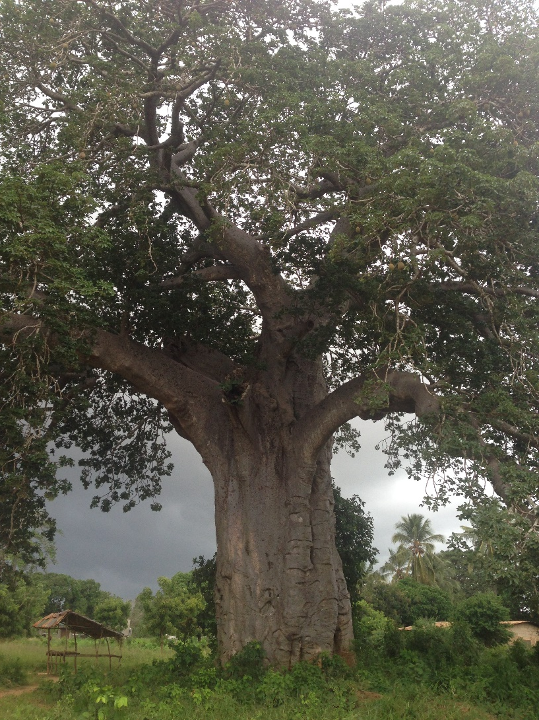
Attractive natural

Slide 21
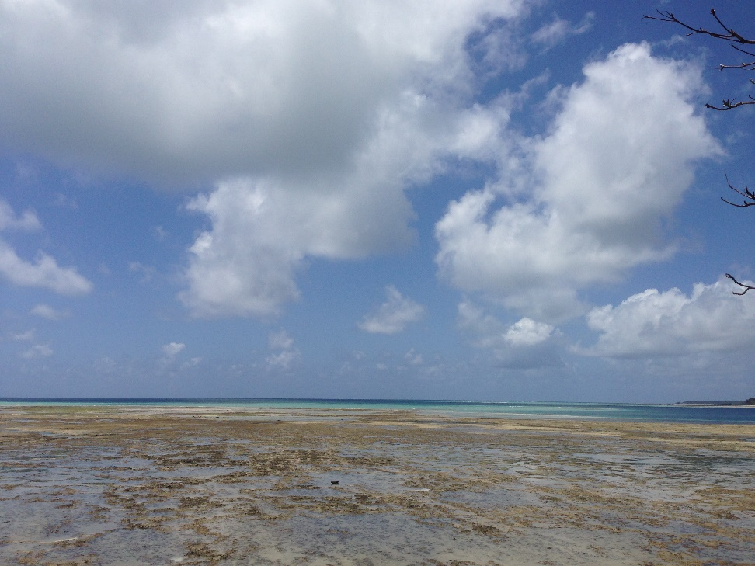
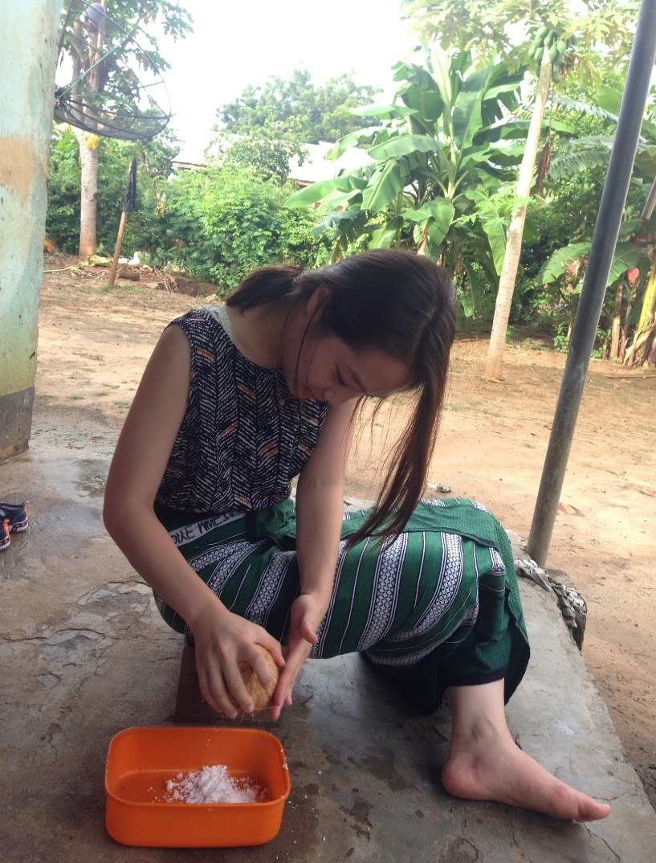
Attractive natural
현지 식 체험!.!
코코넛 가루로 밥을 만들고 있는ㅎ.ㅎ

Slide 22
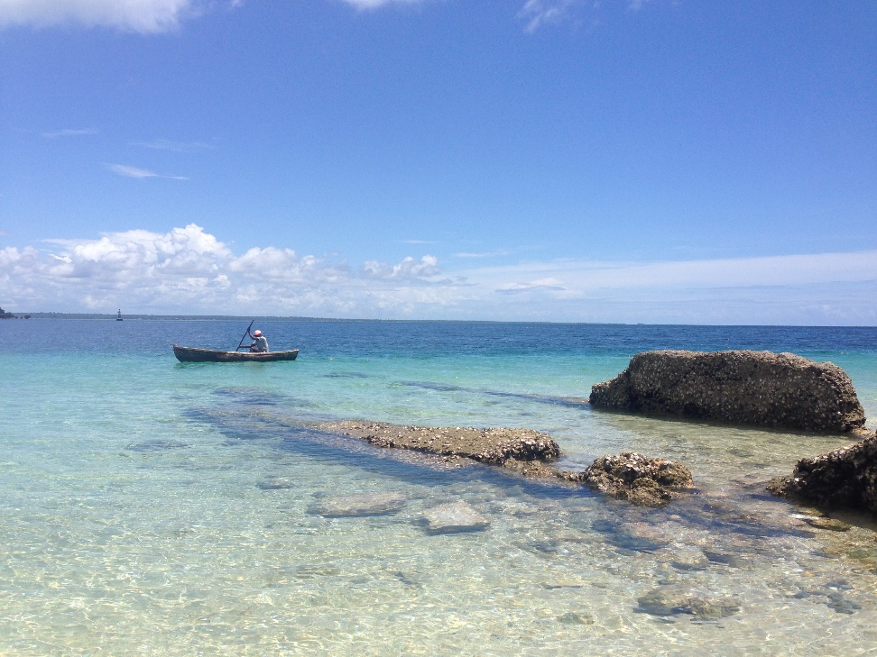
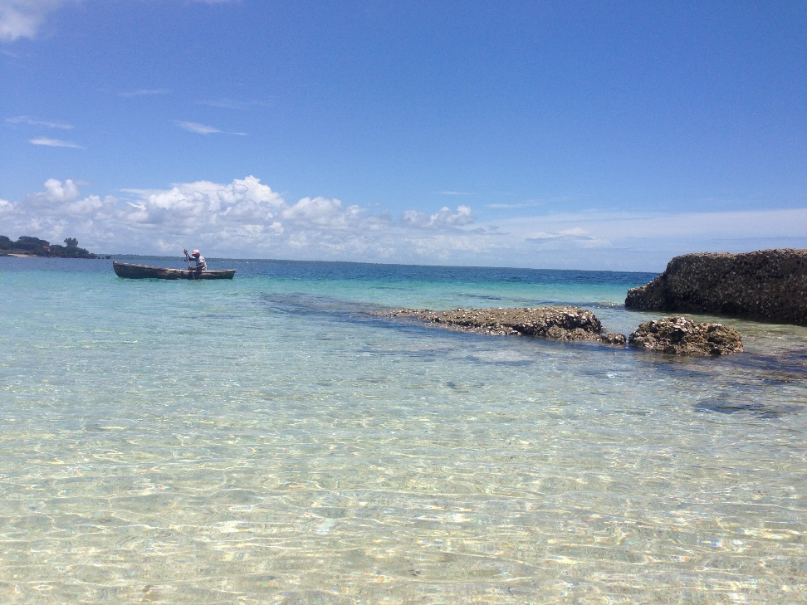
Wow!!

Slide 23
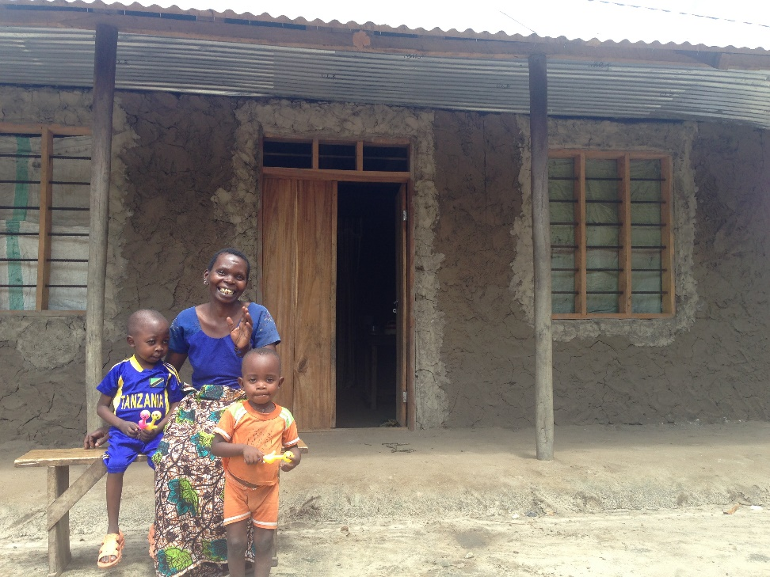
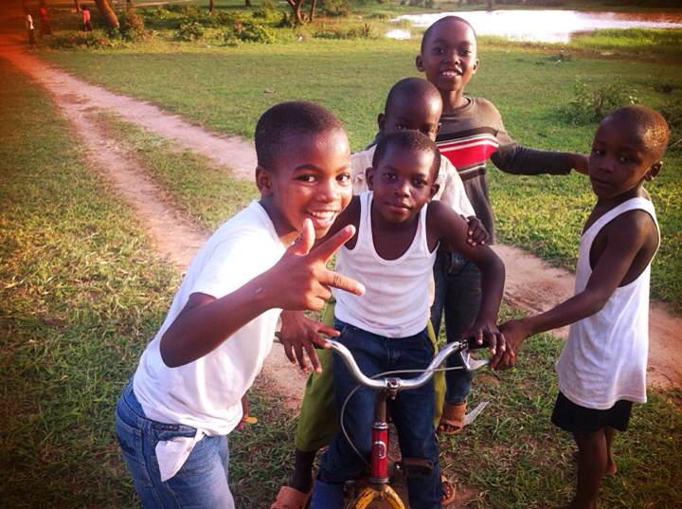
In love

Slide 24
THANK YOU
먹을 것은 없지만, 아름다운 나무 바람 사람이 있는
그리고 우리의 사업장이 있는 !!
음투와라로 오세요~ 기다리고 있겠습니다!
Karibu Mtwara

